Slide 1


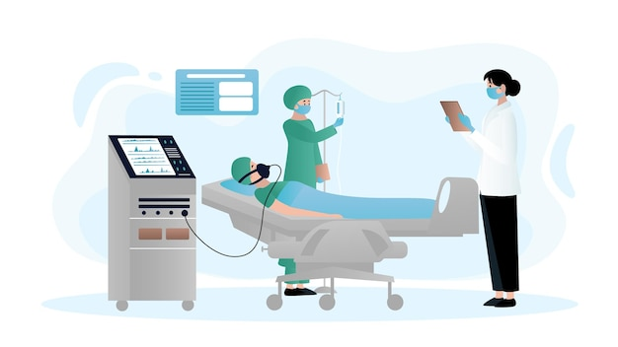


Atualização de contato: Sempre atualizar o telefone com a equipe do setor e o nome do responsável pelo paciente.
Rouparia: O enxoval fornecido pelo hospital é exclusivo para pacientes.
Sugestão: uso de calça, sapato fechado e evitar roupas curtas;
Normas Institucionais
Centro de Terapia Intensiva
CONTATOS
Telefone
(32) 3 729-3700
Modelo 1 (uti adulto)
FRENTE
Panfleto com duas dobraduras
Folha: : Tipo A4 tradicional
Gramatura: 75g
Tamanho - Largura: 30 cm
Comprimento: 10 cm
Quantidade de cópias: 1500
OBS: ONDE ESTÁ COM A TESOURA FAZER PICOTE PARA DESTACAR

Slide 2

REGRAS PARA ACOMPANHANTES
REGRAS PARA VISITANTES
Informações sobre o paciente: Segundo a Lei Geral de Proteção de Dados Pessoais (LGPD) n° 13.709/2018, as informações sobre o quadro clínico do paciente só serão fornecidas pelo médico assistente presencialmente. É proibido o uso de aparelho celular durante as visitas. Informações do prontuário do paciente é restrita ao mesmo até a sua alta.
Horário de troca:
7h e 22h - Autorizado duas trocas por turno
POSSUEM DIREITO A ACOMPANHANTE AQUELES PACIENTES QUE SÃO INDICADOS PELA EQUIPE MULTIDISCIPLINAR
Acompanhantes devem ter idade superior a 18 anos.
Horário das visitas:
Manhã: 11h – 13h
Noite: 20:30 – 22:30h
É permitido a entrada de uma pessoa por vez nas visitas, sendo 2 pessoas por turno.
Os visitantes devem ter idade superior a 14 anos
PACIENTE ___________________________________________________
ACOMPANHANTE_____________________________________________
FUNCIONÁRIO_______________________________________________
DATA ____/____/________
INFORMAÇÕES GERAIS
Boas maneiras para a Segurança do Paciente e dos familiares e amigos
Controle de infecção: Ao entrar e s3air da unidade, deve-se fazer a higiene das mãos com água e sabão ou álcool em gel. Uso de máscara é obrigatório.
VERSO
Panfleto com duas dobraduras

